Slide 1


Slide 2
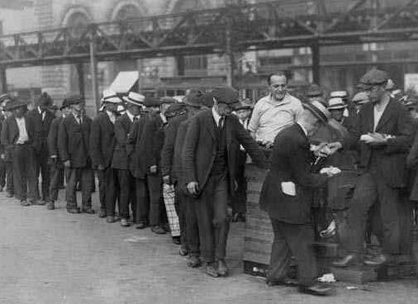
Великая депрессия. Мыльные пузыри.
США, 20-е годы ХХ столетия. Появляются новые “инновационные” товары - автомобили, радио, самолёты и т.д. Резко взлетает ВВП. Постоянно появляются новые акционерные общества, банки выдают бесчисленные кредиты, население все свободные деньги переводит в акции, которые постоянно взлетают в цене; производство бесконтрольно растёт бешеными темпами. Раздувается мыльный пузырь из ничем не обеспеченных ценных бумаг.
В конце октября 1929г. мыльный пузырь лопнул.

Slide 3
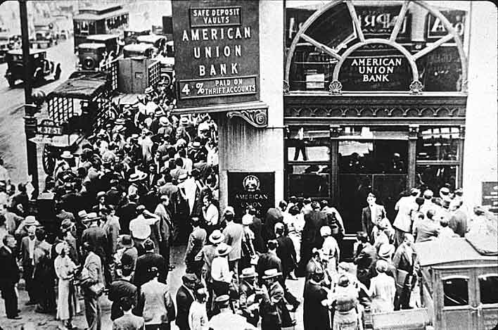
Жак Фреско. “Что-то не так с системой”.
В то время Жаку Фреско было 14 лет. Видя эту ситуацию он задавался вопросами. Товары, заводы никуда не исчезли. Всё осталось на своих местах, но у людей вдруг пропал доступ к ресурсам, у них не было денег чтобы купить. Продукты были в достатке, прилавки были все завалены, но всё приходилось выбрасывать. Жак начал подозревать, что с этой системой распределения ресурсов что-то не в порядке. Если есть ресурсы, но они не доступны людям из-за системы… систему надо менять. И стал создавать свой план новой системы распределения.

Slide 4
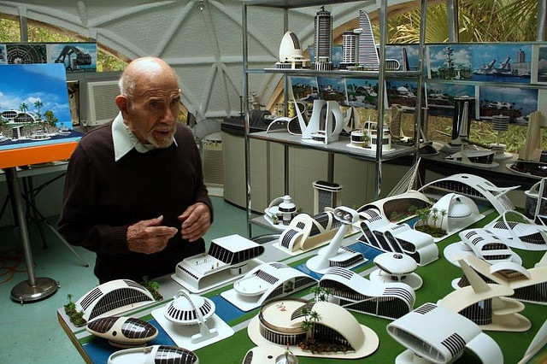
Мир - другой
Жак Фреско с 18-ти лет занимается профессиональным проектированием. Он проявил инженерные способности во многих областях - занимался проектированием систем самолётов, медицинских инструментов, участвовал в разработке кинопроектров и т.д.
В 1939—1940 годах Жак Фреско находился на островах Туамоту, где общался с аборигенами:
“…Самым важным для меня стало то, как эти люди распределяли между собой свои ресурсы — это в буквальном смысле открыло мне глаза. Именно тогда я осознал, насколько катастрофическими являются последствия дефицита и как сильно это влияет на поведение людей и формирование их ценностей. На острове, после ловли рыбы, туземцы просто ходили и раздавали её всем в округе. Рыбы было так много, что её хватало на всех и даже сверх этого. Проблемы начинаются тогда, когда по тем или иным причинам нет возможности прокормить целое племя. В этом случае человеческое поведение сильно меняется: они начинают прятать еду, воровать, обманывать и даже драться”.

Slide 5
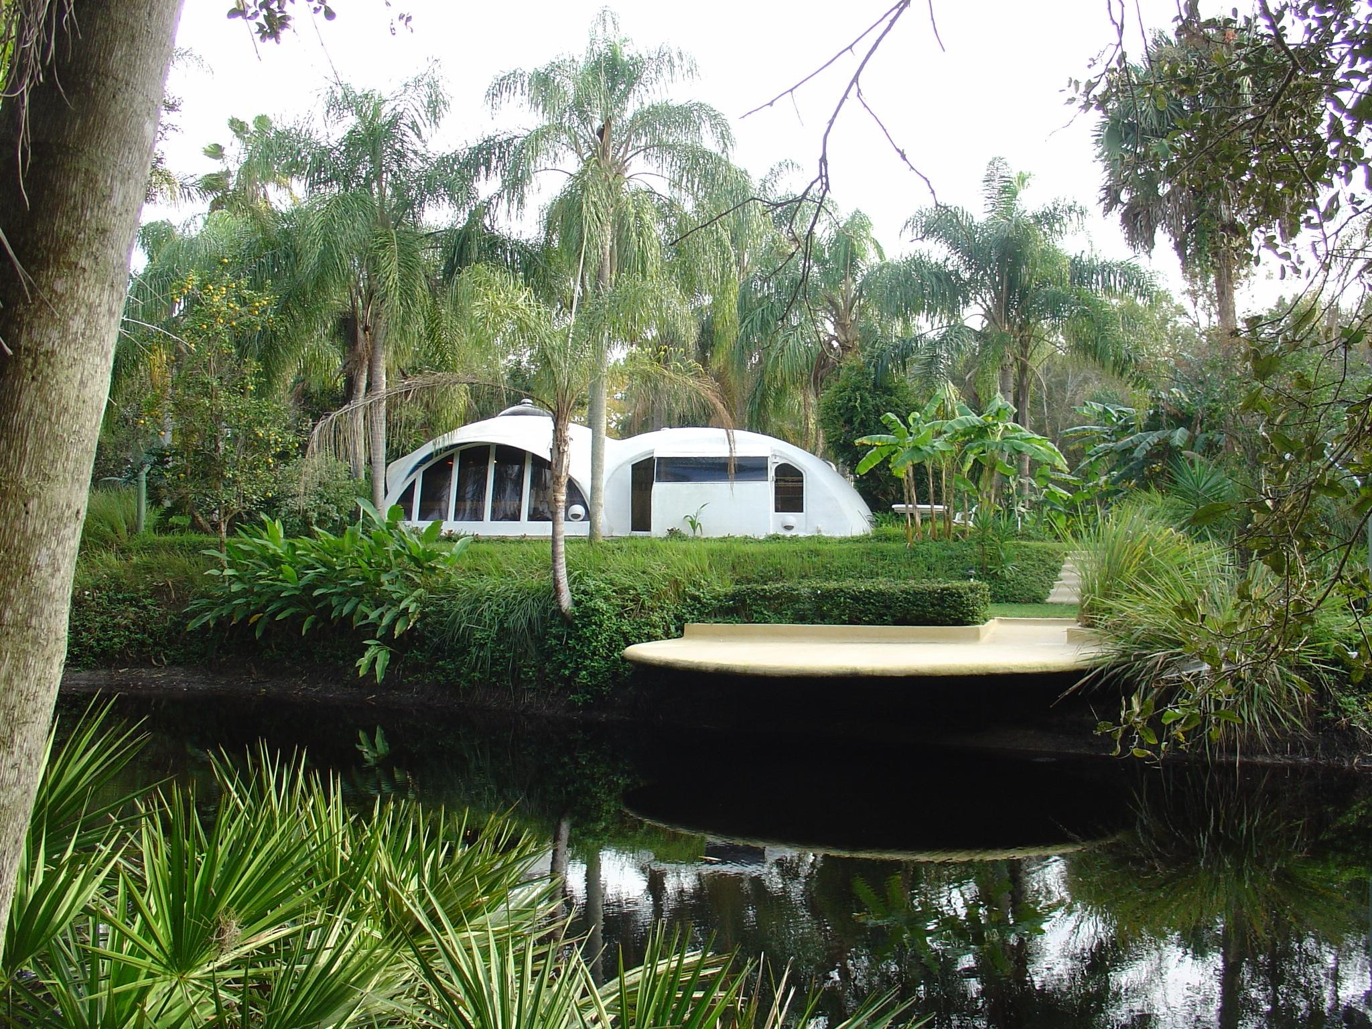
Социокибернетика, проект Венера, Дух времени
И Жак начал преобразовывать мир доступными средствами.
В 1975 г. он основывает корпорацию “Социокибернетика”. Через какое-то время в ней собирается 250 единомышленников. Он читал свои лекции, распространял идеи в разных городах, выступал на радио и телевидении. В 1994 г. организация преобразовалась в проект Венера.
Жак приобрёл участок земли недалеко от города Venus во Флориде и создал свой исследовательский центр. Там он разрабатывает будущее - строит макеты будущих городов, транспорт, прорабатывает систему распределения ресурсов, выработки электроэнергии из возобновляемых источников. Руководит деятельностью огромной организации. У него уже множество последователей по всему миру, во многих странах есть свои ячейки.

Slide 6
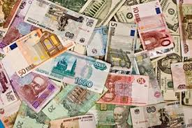
Цели проекта
Всемирное признание природных ресурсов Земли достоянием всего человечества;
Отмена искусственных границ, разделяющих людей;
Переход от денежно-ориентированных экономик отдельных стран к всемирной ресурсо-ориентированной экономике;
Стабилизация численности населения мира через повышение уровня образования и добровольного контроля за рождаемостью;
Восстановление окружающей среды;
Реконструкция городов, транспортных систем, сельскохозяйственных и промышленных предприятий в энергосберегающие, экологически чистые системы, способные удовлетворить потребности всех людей;
Постепенный полный отказ от таких форм управления как корпорации и правительства (местные, национальные или транснациональные);
Взаимообмен технологиями и использование их на благо всех народов;
Разработка и использование чистых возобновляемых источников энергии;
Изготовление продукции только высшего качества для всех людей в мире (например, через отказ от концепции планируемого устаревания);
Поощрение творческого потенциала и созидательного начала в человеке во всех его проявлениях;
Избавление от пережитков прошлого и предрассудков путём повышения уровня образования населения Земли;
Устранение любых видов элитаризма, включая технический;
Обеспечение людей не только всем необходимым для жизни, но и воспитание индивидуальности с помощью задач, стимулирующих человеческий разум;
Интеллектуальная и эмоциональная подготовка людей к предстоящим изменениям.

Slide 7
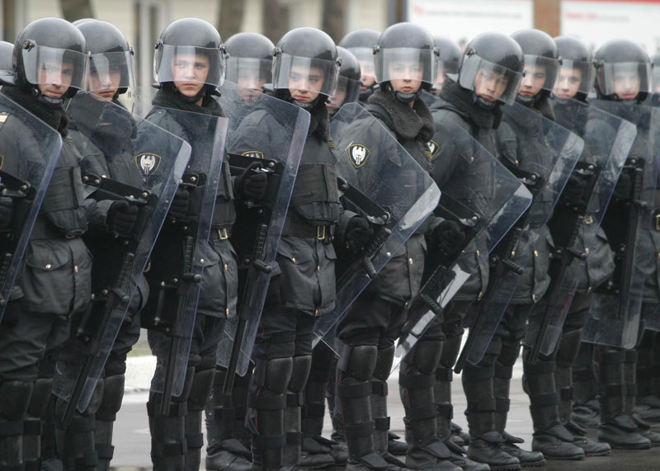
План действий
Информирования населения о возможности нового прогрессивного общества. Создание и распространение видеоматериалов, книг, фильмов, чтение лекций и т.д. Сбор средств на продвижение идей и построение первого экспериментального поселения;
Первое поселение, в котором должны будут тестироваться новые технические и общественные идеи. Оно должно будет продемонстрировать Возможность жить в новом укладе, новом мире;
Создание сети ИИ-управляемых городов, распределение ресурсов, новые транспортные системы, источники энергии, переработка отходов, забота об окружающей среде -> Новый формат общества.

Slide 8
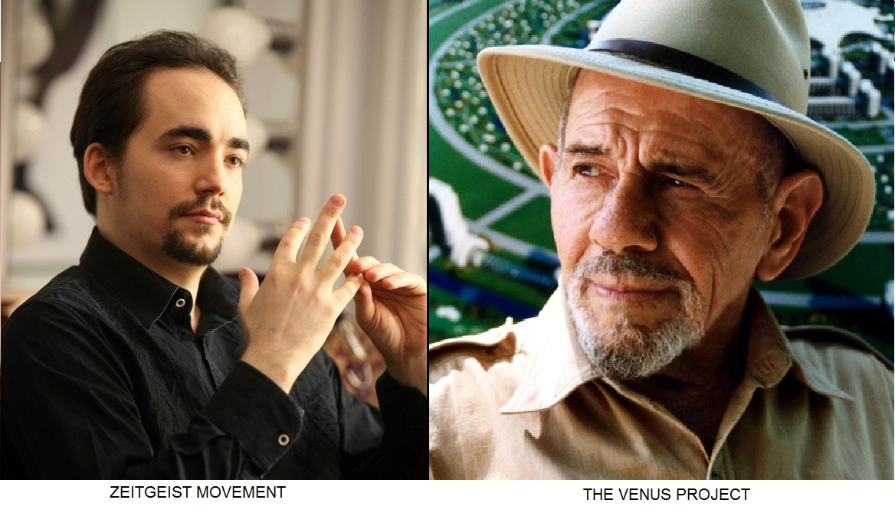
Проект «Венера» и движение «Дух времени»
В 2007 г. выходит первая часть фильма «Дух времени» Питера Джозефа. В фильме звучат протесты против существующей системы, идеи глобального заговора и призыв к перевороту.
В 2008-м выходит продолжение фильма «Дух времени: приложение», в котором альтернативой существующему мировому порядку предлагается проект «Венера» с идеями Жака Фреско.
Проект «Венера» набирает небывалую популярность. Питер и Жак начинают сотрудничество. Создаётся движение «Дух времени» (Zeitgeist movement), призванное помогать распространять и реализовывать идеи Жака Фреско.
В конце 2011 г. между организациями происходит раскол и движение «Дух времени» функционирует отдельно от проекта «Венера».

Slide 9
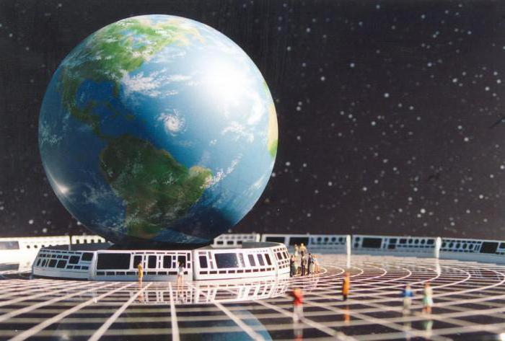
Конференция разработчиков светлого будущего
Каждый человек может поучаствовать в создании нового светлого будущего. Заходите в группу https://vk.com/thevenusproject, изучайте видеоматериалы и книги группы, общайтесь с активистами, участвуйте в проектах. И будущее наступит - такое, какое пожелаете, такое, над которым вы будете работать.
СПАСИБО ЗА ПОНИМАНИЕ!!!

